Slide 1
CHÀO MỪNG CÁC EM
ĐÃ ĐẾN VỚI TIẾT HỌC HÔM NAY

Slide 2
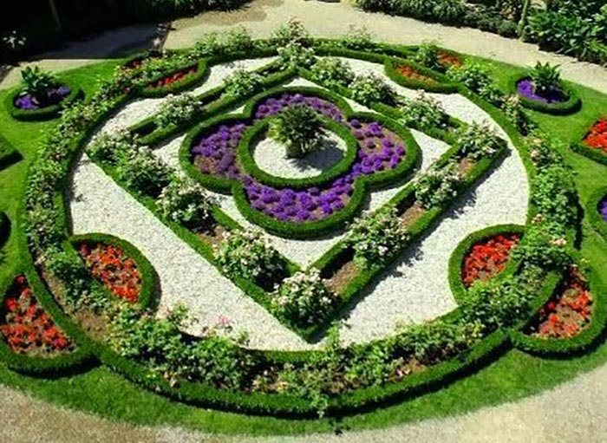
KHỞI ĐỘNG
Một bồn hoa có dạng hình tròn với bán kính 0,8m. Hỏi diện tích của bồn hoa khoảng bao nhiêu mét vuông?

Slide 3
BÀI 4:
LÀM TRÒN VÀ ƯỚC LƯỢNG

Slide 4


NỘI DUNG BÀI HỌC
1. Làm tròn số
2. Ước lượng

Slide 5
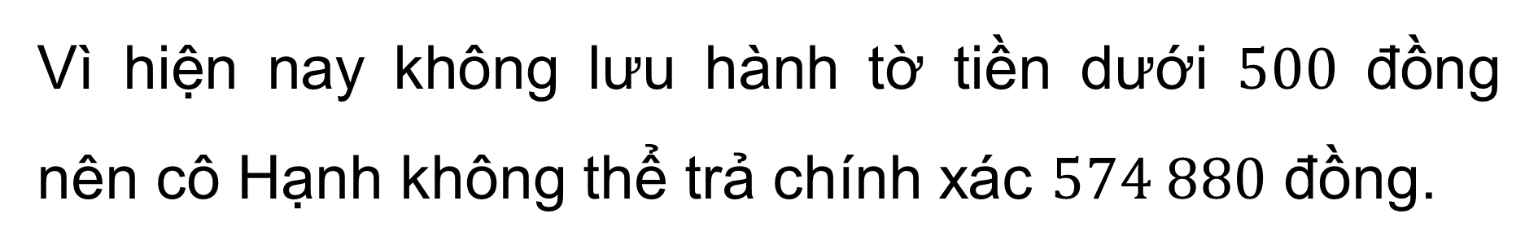
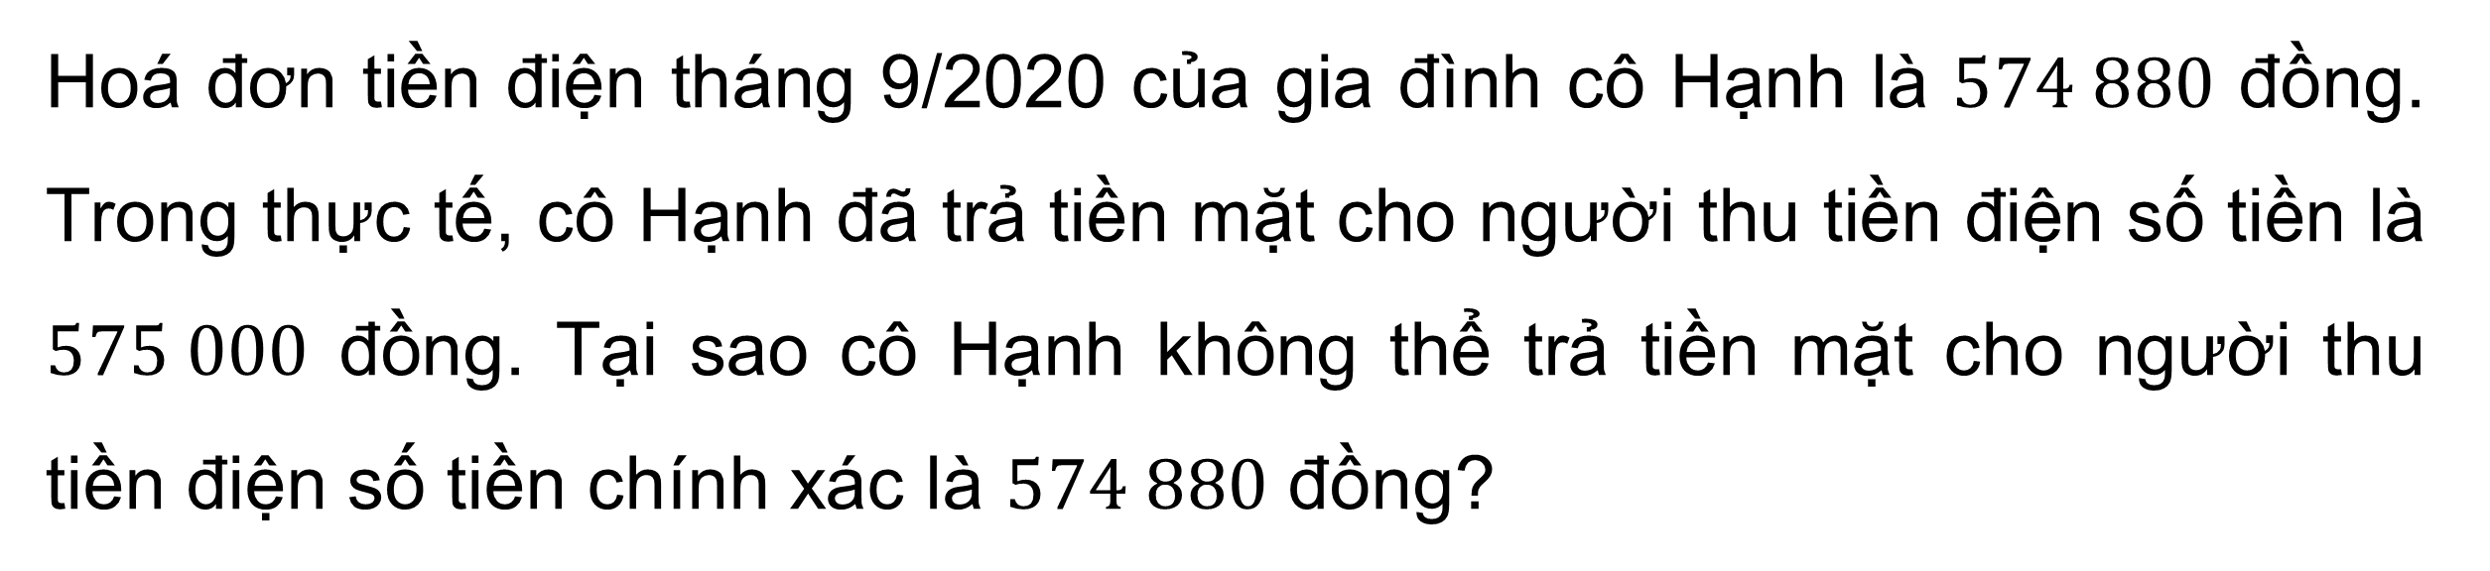
I. LÀM TRÒN SỐ
1. Số làm tròn
Hoá đơn tiền điện tháng 9/2020 của gia đình cô Hạnh là $574 880$ đồng. Trong thực tế, cô Hạnh đã trả tiền mặt cho người thu tiền điện số tiền là $575 000$ đồng. Tại sao cô Hạnh không thể trả tiền mặt cho người thu tiền điện số tiền chính xác là $574 880$ đồng?
HĐ1
Vì hiện nay không lưu hành tờ tiền dưới $500$ đồng nên cô Hạnh không thể trả chính xác $574 880$ đồng.

Slide 6


KẾT LUẬN
Ở nhiều tình huống thực tiễn, ta cần tìm một số thực khác xấp xỉ với số thực đã cho để thuận tiện hơn trong ghi nhớ, đo đạc hay tính toán. Số thực tìm được như thế được gọi là số làm tròn của số thực đã cho.

Slide 7
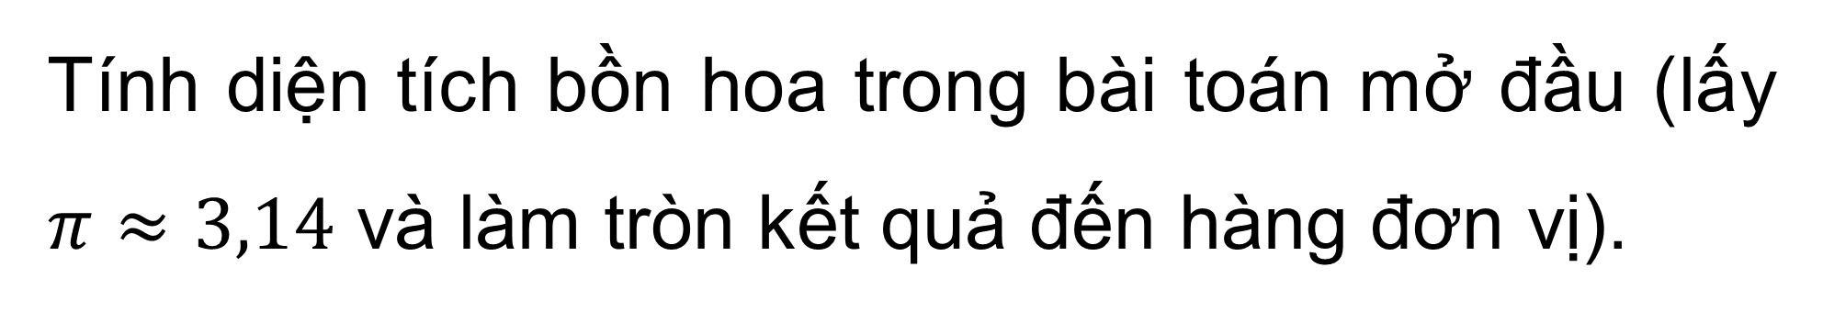
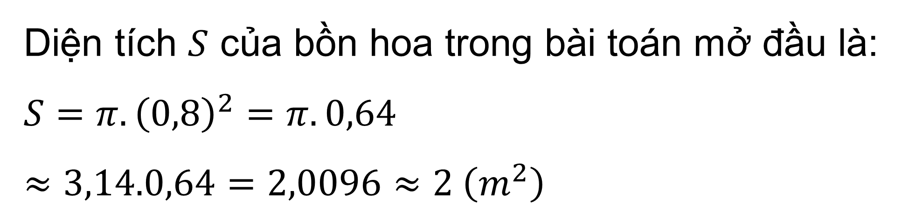
Tính diện tích bồn hoa trong bài toán mở đầu (lấy $π≈3,14$ và làm tròn kết quả đến hàng đơn vị).
Ví dụ 1
Giải
Diện tích $S$ của bồn hoa trong bài toán mở đầu là:
$$S=π.{\left(0,8\right)}^{2}=π.0,64$$
$$≈3,14.0,64=2,0096≈2 \left(m^{2}\right)$$

Slide 8


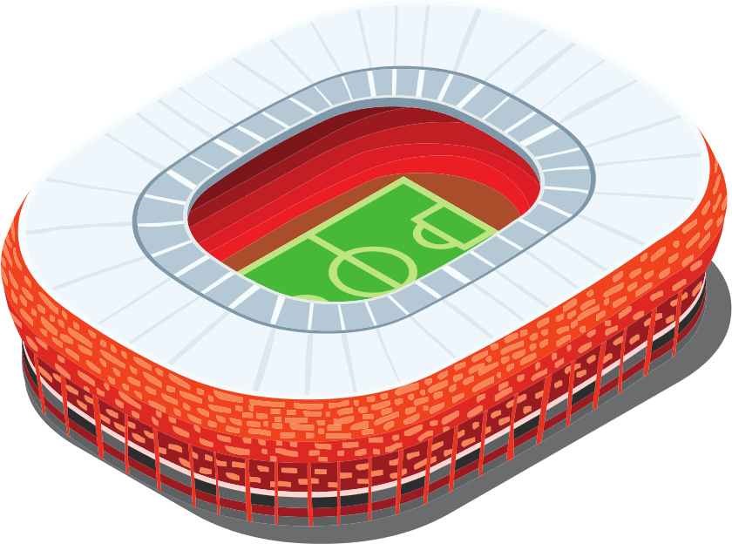
Luyện tập 1
Quãng đường từ sân vận động Old Trafford ở Greater Manchester đến tháp đồng hồ Big Ben ở London (Vương quốc Anh) khoảng 200 dặm. Tính độ dài quãng đường đó theo đơn vị ki-lô-mét (làm tròn kết quả đến hàng đơn vị), biết 1 dặm = 1,609344 km.

Slide 9
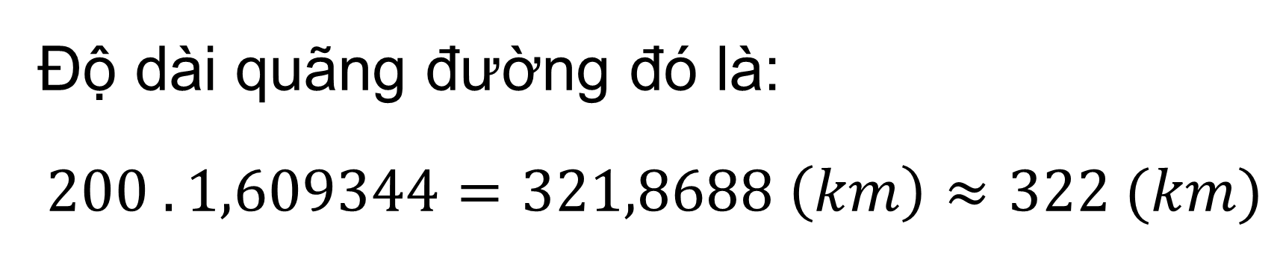
Giải
Độ dài quãng đường đó là:
$$200 . 1,609344=321,8688 \left(km\right)≈322 (km)$$

Slide 10
2. Làm tròn số với độ chính xác cho trước
Làm tròn số 144 đến hàng chục. Trên trục số nằm ngang, tìm khoảng cách giữa điểm biểu diễn số làm tròn và điểm biểu diễn số ban đầu.
HĐ2
Nhận xét: Khi làm tròn số 144 đến hàng chục ta được số 140. Trên trục số nằm ngang, khoảng cách giữa điểm 140 và điểm 144 là 144 – 140 = 4. Khoảng cách đó không vượt quá 5. Ta nói số 144 được làm tròn đến số 140 với độ chính xác là 5.
140
144
150

Slide 11

Ta nói số $a$ được làm tròn đến số $b$ với độ chính xác $d$ nếu khoảng cách giữa điểm $a$ và điểm $b$ trên trục số không vượt quá $d$.
KẾT LUẬN

Slide 12





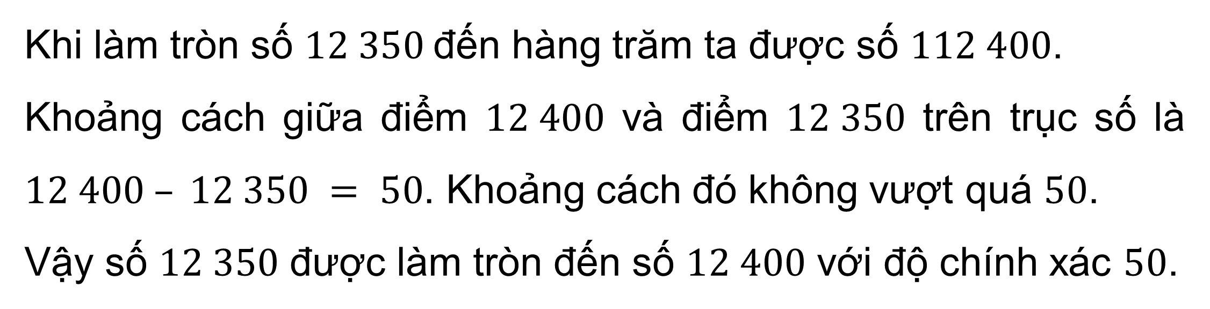
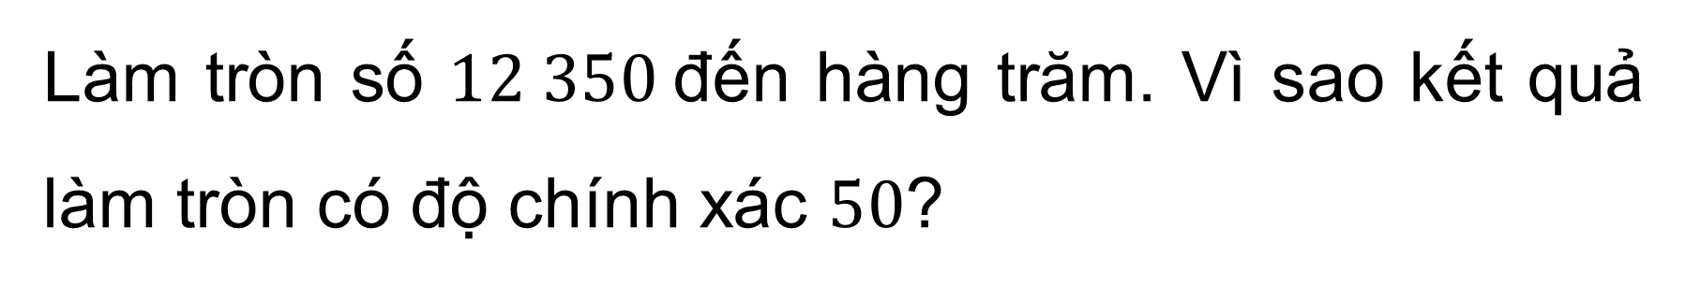
Ví dụ 2
Làm tròn số $12 350$đến hàng trăm. Vì sao kết quả làm tròn có độ chính xác $50$?
Giải
Khi làm tròn số $12 350$đến hàng trăm ta được số $112 400$.
Khoảng cách giữa điểm $12 400$ và điểm $12 350$ trên trục số là $12 400 – 12 350 = 50$. Khoảng cách đó không vượt quá $50$.
Vậy số $12 350$ được làm tròn đến số $12 400$ với độ chính xác $50$.

Slide 13


Nhận xét
Để đo độ chính xác khi làm tròn số đến một hàng nào đó, ta có thể sử dụng kết quả được minh họa trong Bảng 1.
Để làm tròn số với độ chính xác cho trước, ta có thể sử dụng cách được minh họa trong Bảng 2.
Làm tròn số đến hàng | Độ chính xác
Trăm | 50
Chục | 5
Đơn vị | 0,5
Phần mười | 0,05
Phần trăm | 0,005
Độ chính xác | Độ chính xác
50 | Trăm
5 | Chục
0,5 | Đơn vị
0,05 | Phần mười
0,005 | Phần trăm

Slide 14


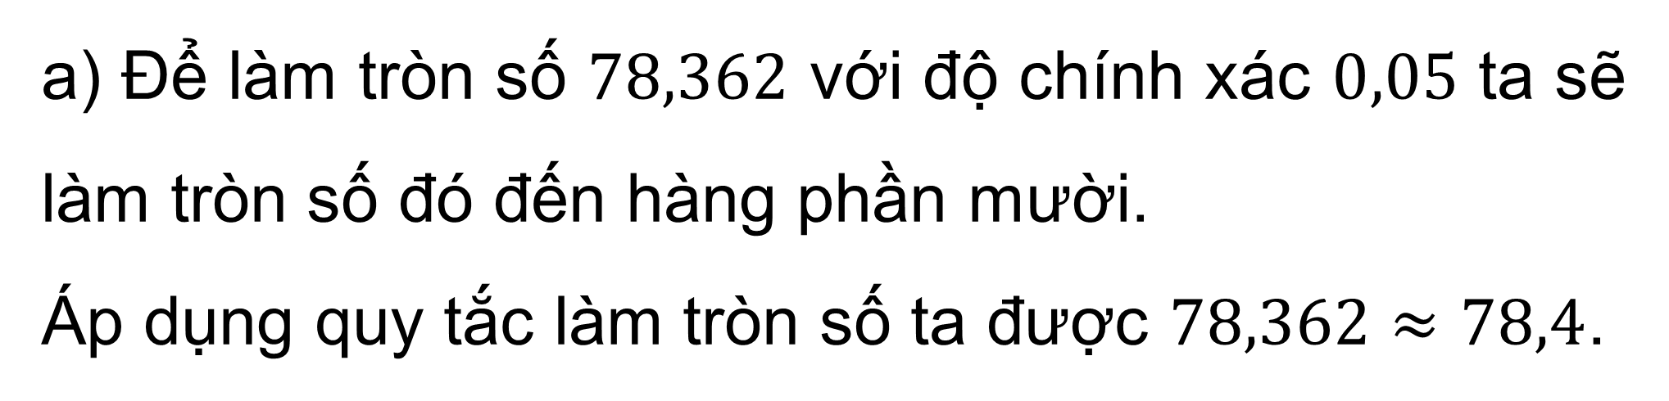
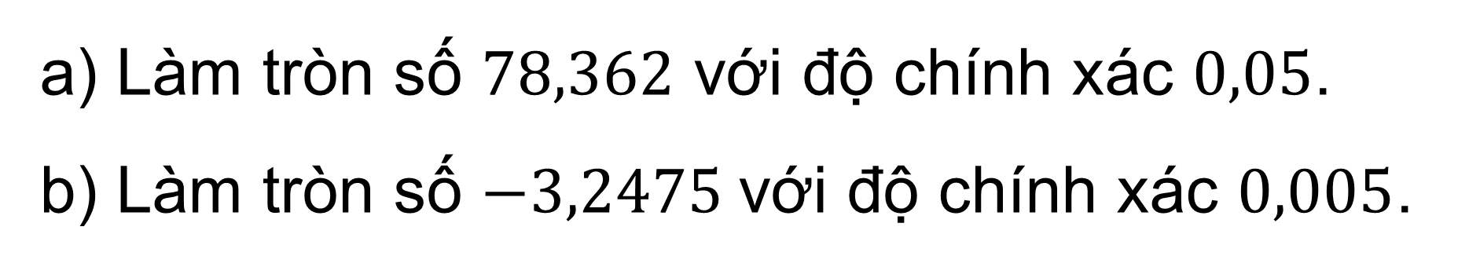
a) Làm tròn số $78,362$ với độ chính xác $0,05$.
b) Làm tròn số $−3,2475$với độ chính xác $0,005$.
Ví dụ 3
Giải
a) Để làm tròn số $78,362$ với độ chính xác $0,05$ ta sẽ làm tròn số đó đến hàng phần mười.
Áp dụng quy tắc làm tròn số ta được $78,362≈78,4$.

Slide 15

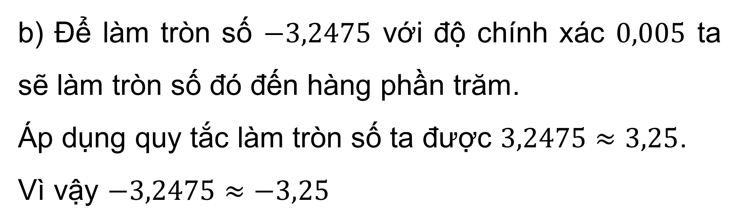
b) Để làm tròn số $−3,2475$ với độ chính xác $0,005$ ta sẽ làm tròn số đó đến hàng phần trăm.
Áp dụng quy tắc làm tròn số ta được $3,2475≈3,25$.
Vì vậy $−3,2475≈−3,25$
Lưu ý: Để làm tròn một số thập phân âm, ta chỉ cần làm tròn số đối của nó rồi đặt dấu “ – “ trước kết quả.

Slide 16
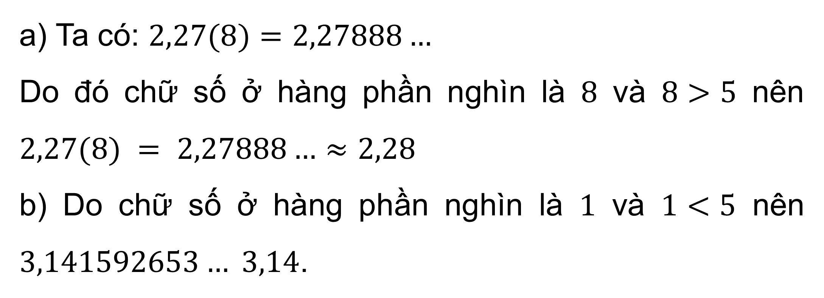
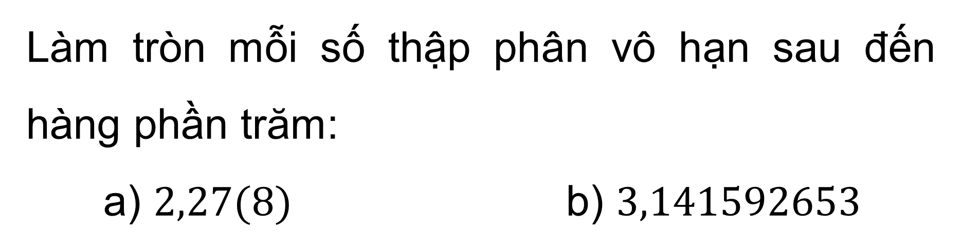
Làm tròn mỗi số thập phân vô hạn sau đến hàng phần trăm:
a) $2,27(8)$ b) $3,141592653$
Ví dụ 4
Giải
a) Ta có: $2,27(8)=2,27888…$
Do đó chữ số ở hàng phần nghìn là $8$ và $8>5$ nên $2,27(8) = 2,27888…≈2,28$
b) Do chữ số ở hàng phần nghìn là $1$ và $1<5$ nên $3,141592653… 3,14$.

Slide 17






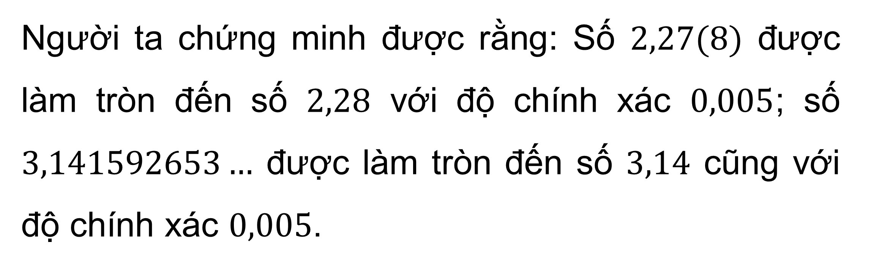
Chú ý:
Người ta chứng minh được rằng: Số $2,27(8)$ được làm tròn đến số $2,28$ với độ chính xác $0,005$; số $3,141592653…$ được làm tròn đến số $3,14$ cũng với độ chính xác $0,005$.

Slide 18


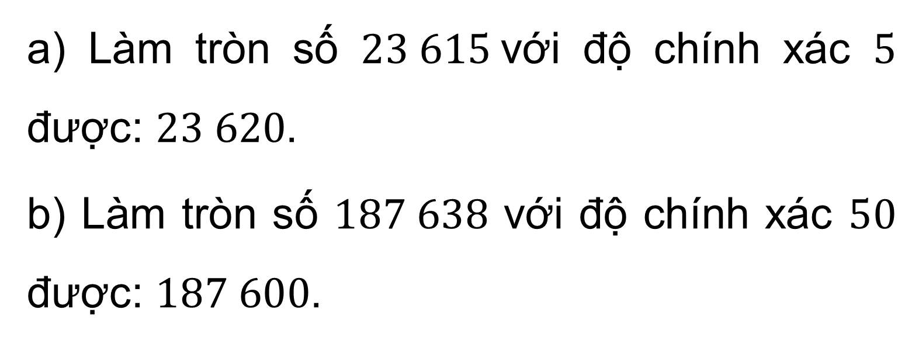
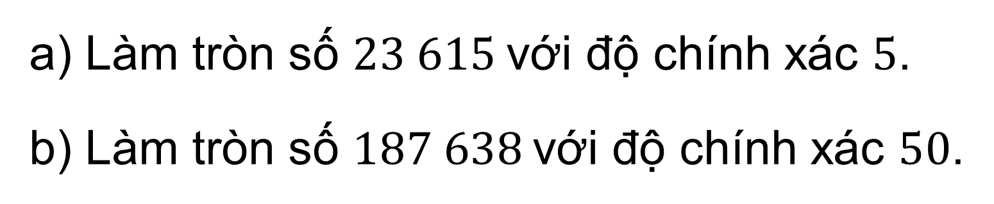
a) Làm tròn số $23 615$với độ chính xác $5$.
b) Làm tròn số $187 638$với độ chính xác $50$.
Luyện tập 2
Giải
a) Làm tròn số $23 615$với độ chính xác $5$ được: $23 620$.
b) Làm tròn số $187 638$ với độ chính xác $50$ được: $187 600$.

Slide 19
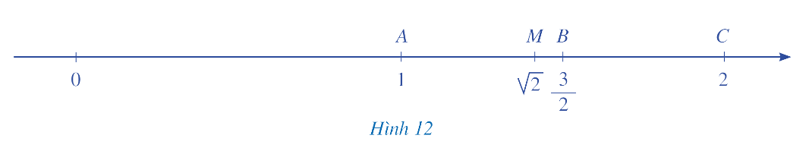
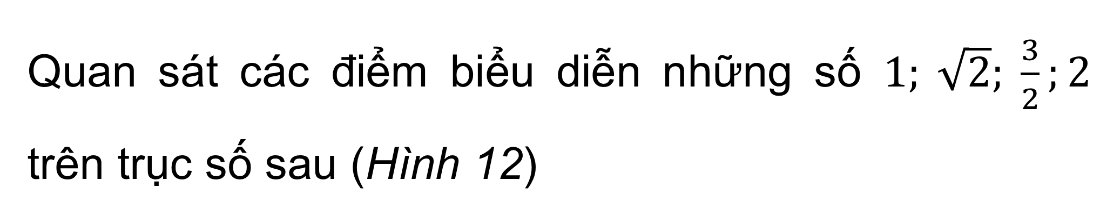
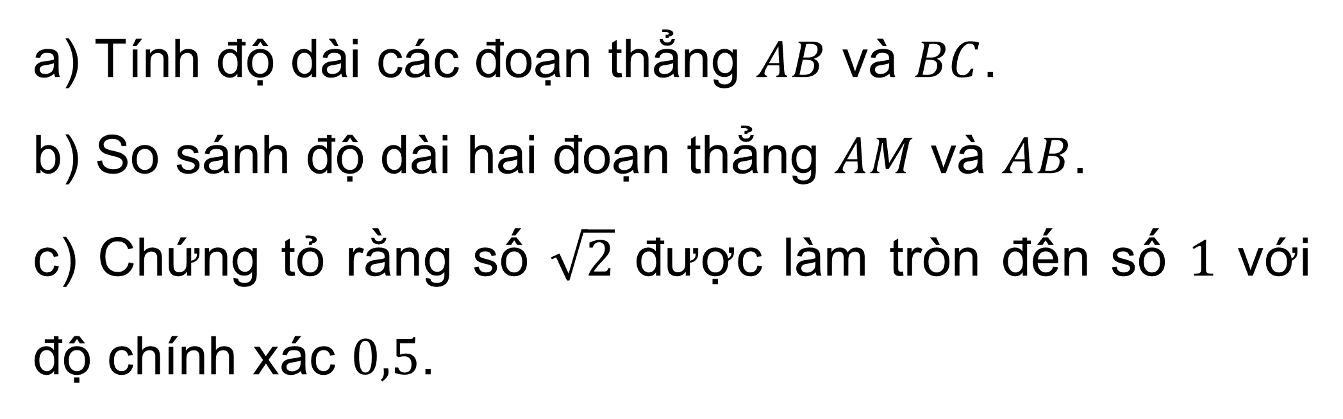
Quan sát các điểm biểu diễn những số $1; \sqrt{2}; \frac{3}{2};2$ trên trục số sau (Hình 12)
Ví dụ 5
a) Tính độ dài các đoạn thẳng $AB$ và $BC$.
b) So sánh độ dài hai đoạn thẳng $AM$ và $AB$.
c) Chứng tỏ rằng số $\sqrt{2}$ được làm tròn đến số $1$ với độ chính xác $0,5$.

Slide 20

Giải
a) Ta thấy: $AB=BC=0,5$.
b) Do điểm $M$ nằm giữa hai điểm $A$ và $B$ nên $AM<AB$.
c) Do $AM<AB=0,5$ nên khoảng cách giữa điểm $\sqrt{2}$ và điểm $1$ trên trục số là nhỏ hơn $0,5$. Vì vậy, số $\sqrt{2}$ được làm tròn đến số $1$ với độ chính xác $0,5$.

Slide 21

Chú ý:
Trong thực tiễn có những cách khác nhau để làm tròn số thực với độ chính xác $d$ càng nhỏ càng tốt. Biểu diễn số thực về dạng số thập phân rồi làm tròn số thập phân đến một hàng nào đó là một cách làm tròn số thực thuận lợi.

Slide 22





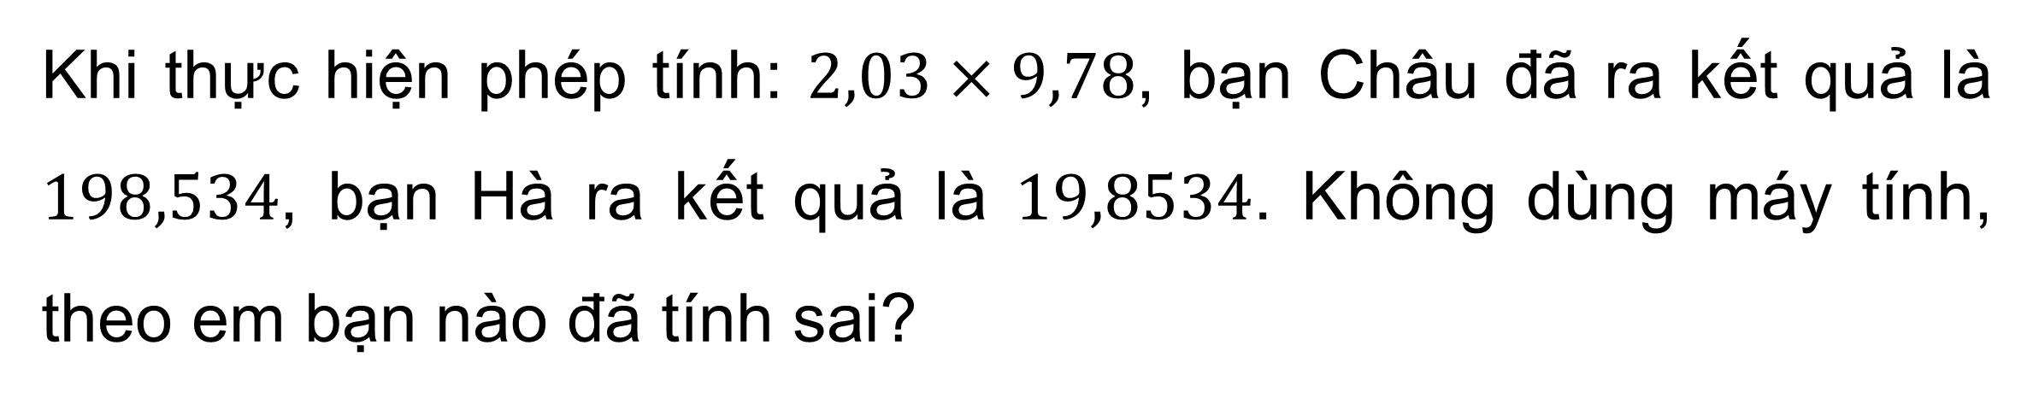
II. ƯỚC LƯỢNG
Khi thực hiện phép tính: $2,03×9,78$, bạn Châu đã ra kết quả là $198,534$, bạn Hà ra kết quả là $19,8534$. Không dùng máy tính, theo em bạn nào đã tính sai?
→ Kết quả của hai bạn sai khác nhau ở vị trí đặt dấu phẩy, dẫn đến kết quả của bạn Châu là gần 200, kết quả của bạn Hà là gần 20.

Slide 23
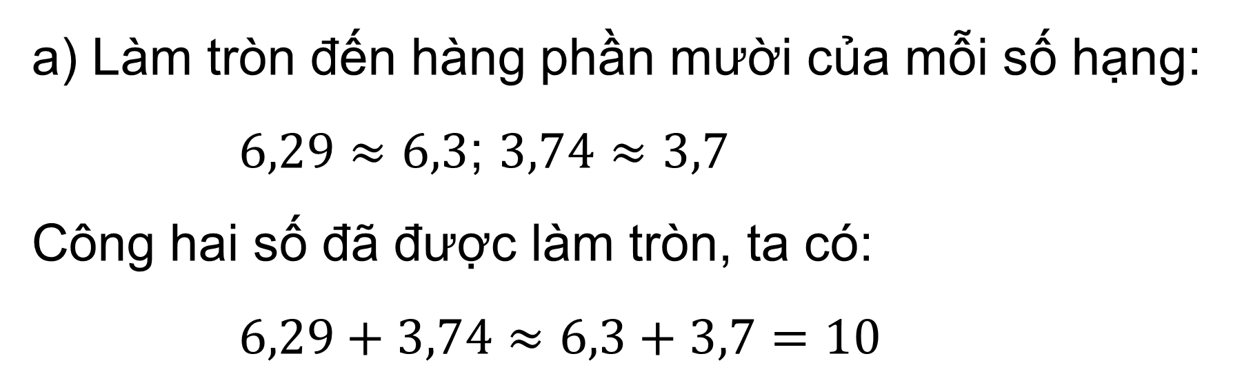
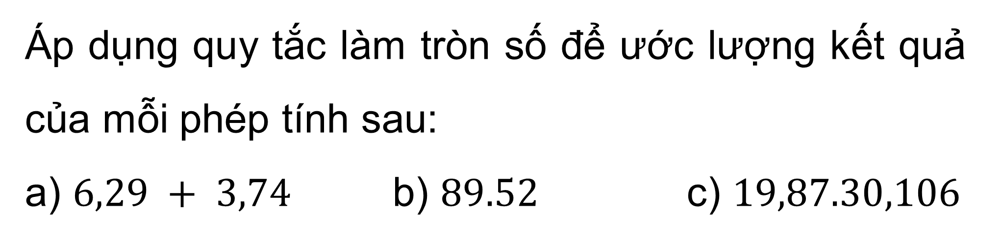
Áp dụng quy tắc làm tròn số để ước lượng kết quả của mỗi phép tính sau:
a) $6,29 + 3,74$ b) $89.52$ c) $19,87.30,106$
Ví dụ 6
Giải
a) Làm tròn đến hàng phần mười của mỗi số hạng:
$6,29≈6,3$; $3,74≈3,7$
Công hai số đã được làm tròn, ta có:
$6,29+3,74≈6,3+3,7=10$

Slide 24







b) Làm tròn đến hàng đơn vị của mỗi thừa số:
$89≈90$; $52≈50$
Nhân hai số đã được làm tròn, ta có:
$89.52≈90.50=4500$.
c) Làm tròn đến hàng đơn vị của mỗi thừa số:
$19,87≈20$; $30,106≈30$.
Nhân hai số đã được làm tròn, ta có:
$19,87.30,106≈20.30=600$.

Slide 25

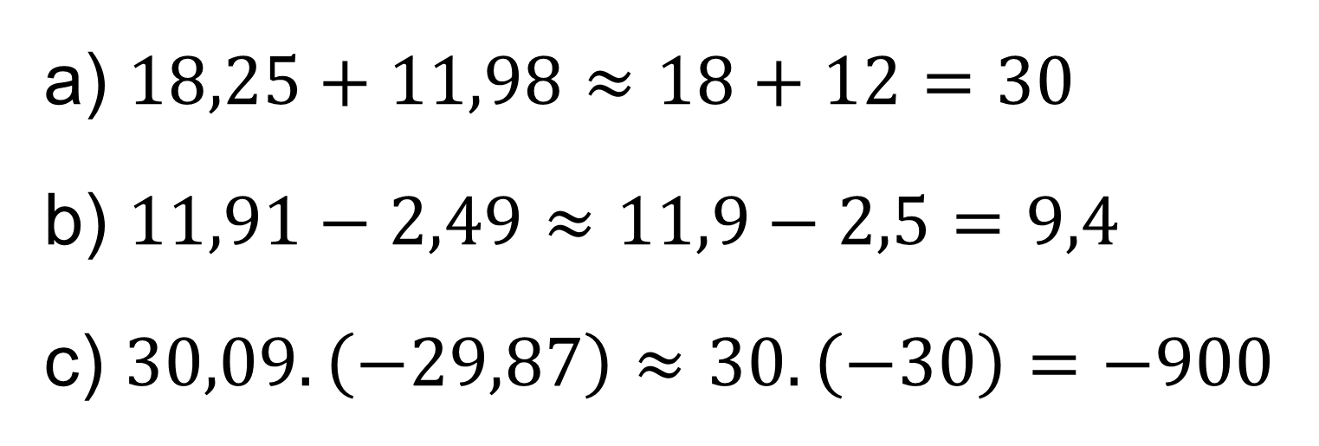
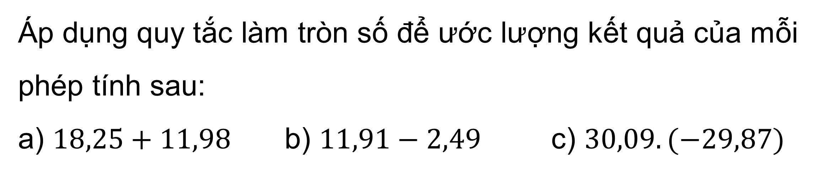
Luyện tập 3
Áp dụng quy tắc làm tròn số để ước lượng kết quả của mỗi phép tính sau:
a) $18,25+11,98$ b) $11,91−2,49$ c) $30,09.(−29,87)$
Giải
a) $18,25+11,98≈18+12=30$
b) $11,91−2,49≈11,9−2,5=9,4$
c) $30,09.\left(−29,87\right)≈30.\left(−30\right)=−900$

Slide 26


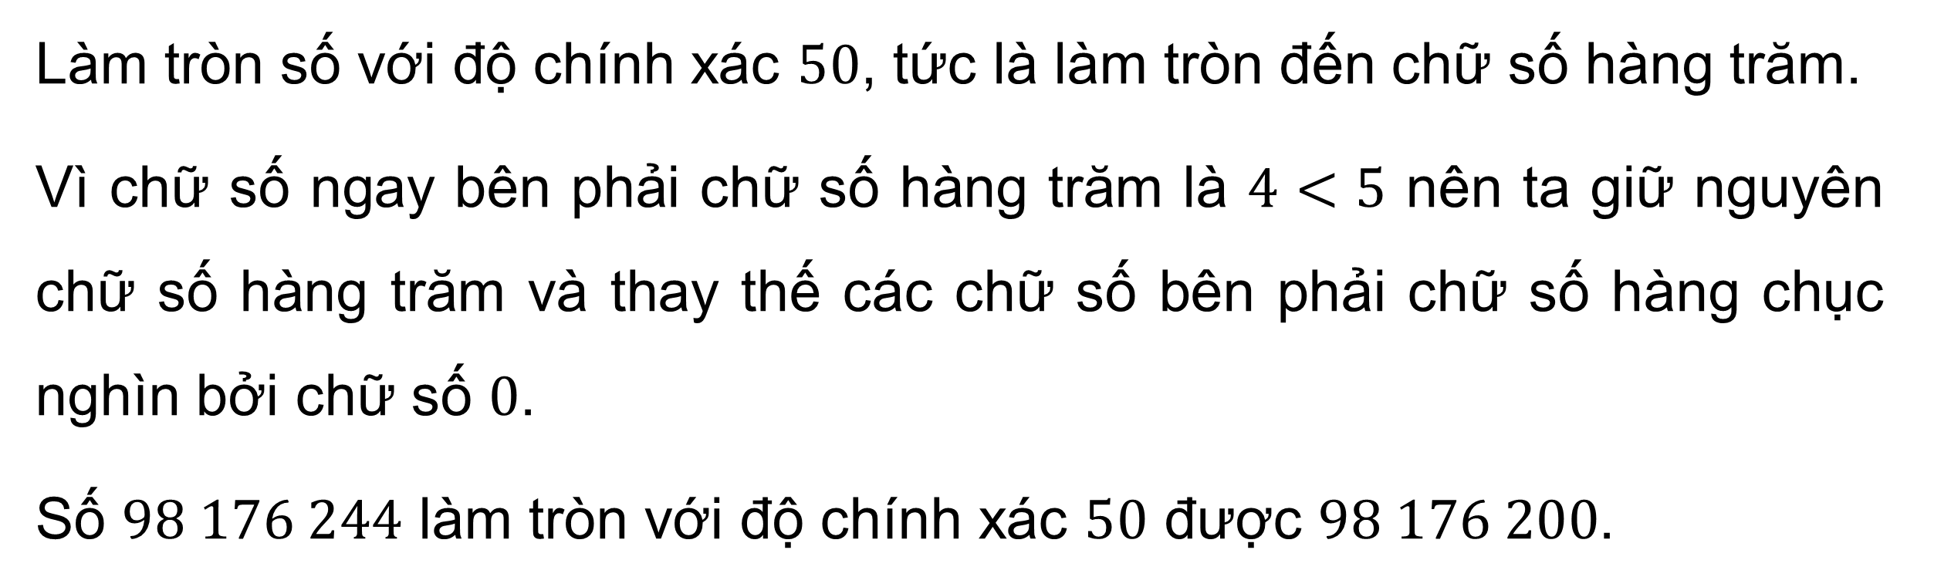
LUYỆN TẬP
Bài 1 (SGK – tr.51) Làm tròn số $98 176 244$với độ chính xác $50$.
Giải
Làm tròn số với độ chính xác $50$, tức là làm tròn đến chữ số hàng trăm.
Vì chữ số ngay bên phải chữ số hàng trăm là $4<5$ nên ta giữ nguyên chữ số hàng trăm và thay thế các chữ số bên phải chữ số hàng chục nghìn bởi chữ số $0$.
Số $98 176 244$ làm tròn với độ chính xác $50$ được $98 176 200$.

Slide 27

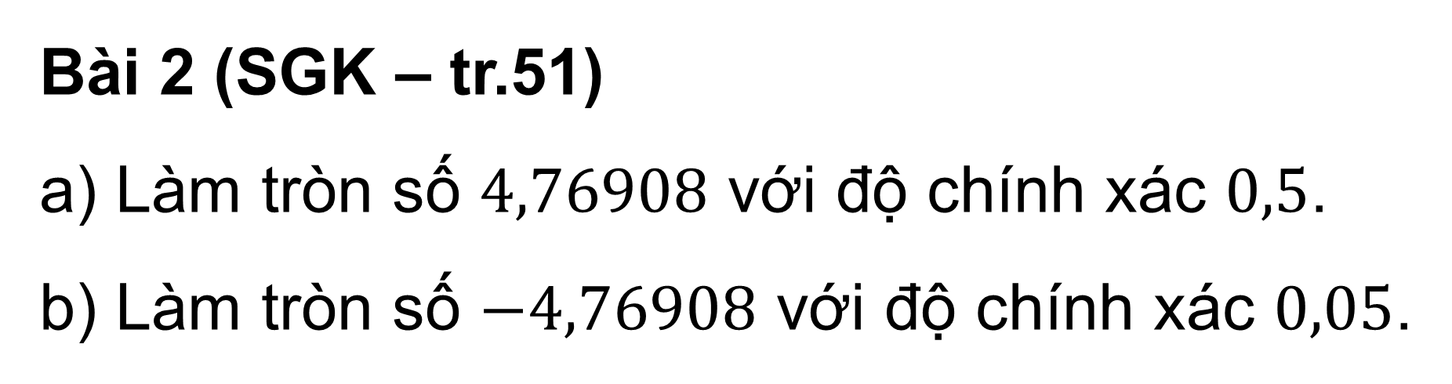
Bài 2 (SGK – tr.51)
a) Làm tròn số $4,76908$ với độ chính xác $0,5$.
b) Làm tròn số $−4,76908$ với độ chính xác $0,05$.
Giải
a) Làm tròn số $4,76908$ với độ chính xác $0,5$ được $5$.
b) Làm tròn số $−4,76908$ với độ chính xác $0,05$ được $−4,8$.

Slide 28
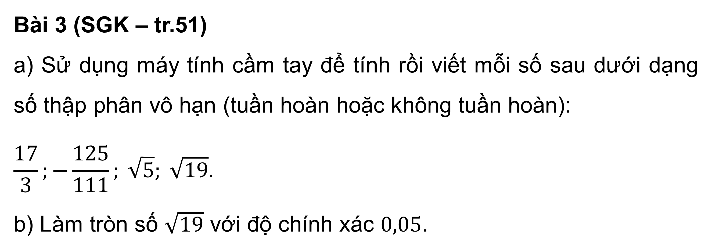
Bài 3 (SGK – tr.51)
a) Sử dụng máy tính cầm tay để tính rồi viết mỗi số sau dưới dạng số thập phân vô hạn (tuần hoàn hoặc không tuần hoàn):
$$\frac{17}{3};−\frac{125}{111}; \sqrt{5}; \sqrt{19}.$$
b) Làm tròn số $\sqrt{19}$ với độ chính xác $0,05$.

Slide 29

Giải
a) $\frac{17}{3}−5,(6)$; $−\frac{125}{111}=1,\left(126\right);$
$\sqrt{5}=2,2360679….;$ $\sqrt{19}=4,3588989…$
b) Làm tròn số $\sqrt{19}$với độ chính xác $0,05$, tức là làm tròn số $4,3588989…$ đến chữ số hàng phần mười, ta được $4,4$.

Slide 30


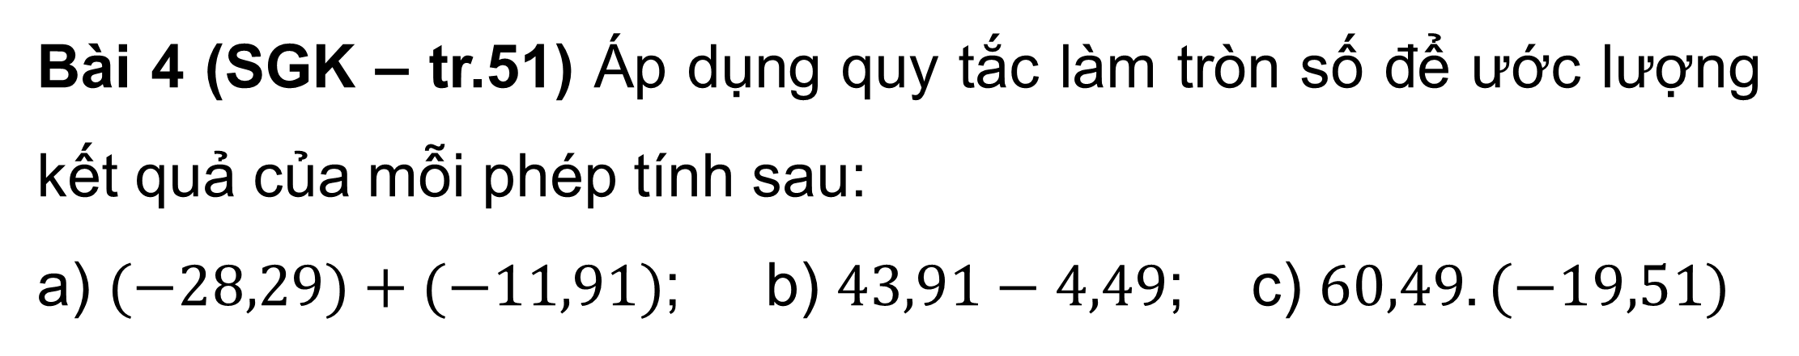
Bài 4 (SGK – tr.51) Áp dụng quy tắc làm tròn số để ước lượng kết quả của mỗi phép tính sau:
a) $(−28,29)+(−11,91)$; b) $43,91−4,49$; c) $60,49.(−19,51)$
Giải
a) $\left(−28,29\right)+\left(− 11,91\right)≈\left(−28,3\right)+\left(−11,9\right)$
$$=− (28,3+11,9)=− 40,2$$
b) $43,91–4,49≈43,9–4,5=39,4$
c) $60,49. (−19,51)≈60,5. (−19,5)=− 1179,75$

Slide 31
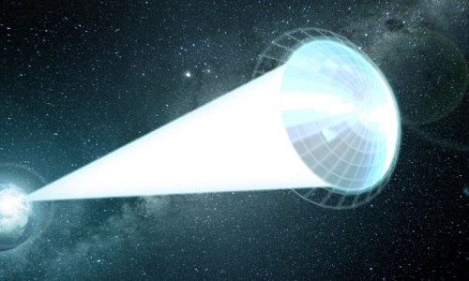
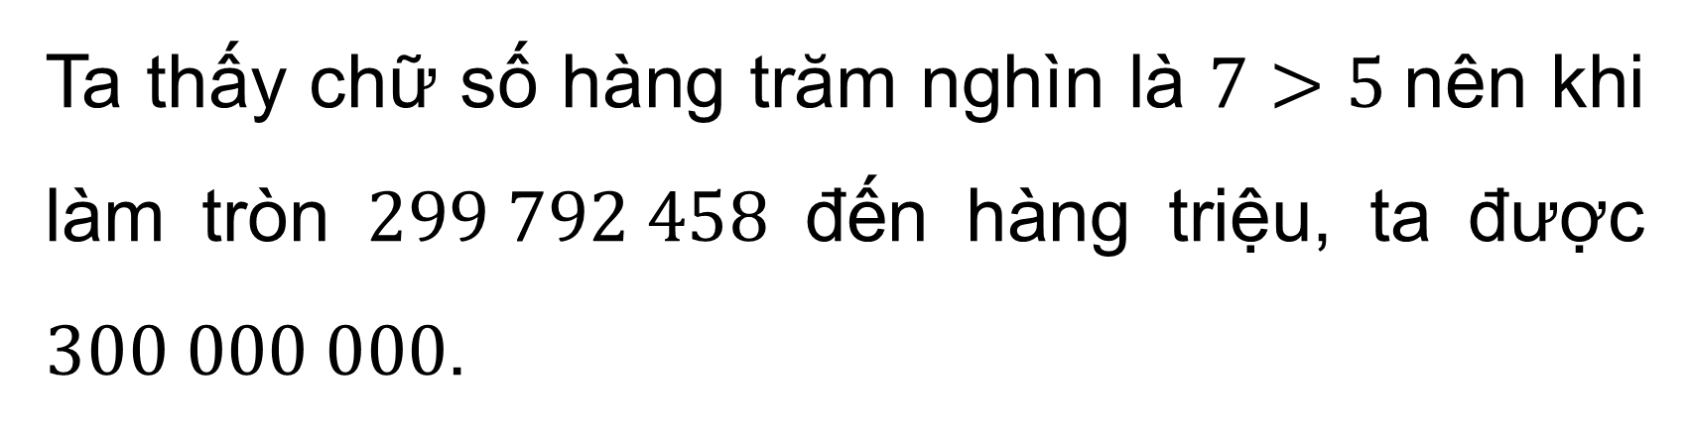
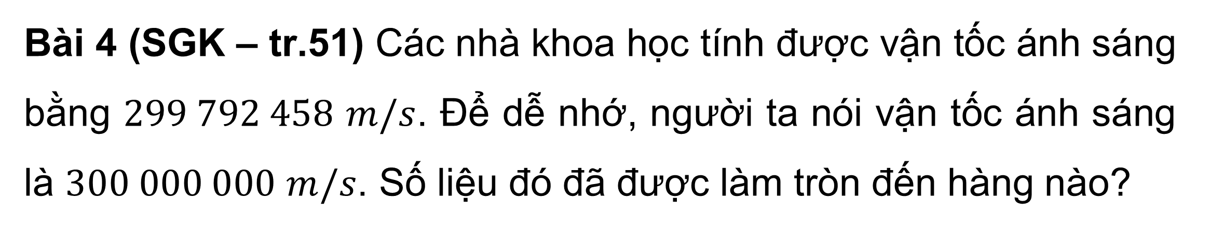
Bài 4 (SGK – tr.51) Các nhà khoa học tính được vận tốc ánh sáng bằng $299 792 458$ $m/s$. Để dễ nhớ, người ta nói vận tốc ánh sáng là $300 000 000$ $m/s$. Số liệu đó đã được làm tròn đến hàng nào?
Giải
Ta thấy chữ số hàng trăm nghìn là $7>5$nên khi làm tròn $299 792 458$ đến hàng triệu, ta được $300 000 000$.

Slide 32

VẬN DỤNG
Chúng ta cùng tham gia chơi trò chơi trắc nghiệm sau

Slide 33








Nhạc nền
Notes:
Thầy cô có thể bật/tắt nhạc nền bằng cách nhấp vào biểu tượng Nốt nhạc.
Thầy cô nhấp vào BẮT ĐẦU hoặc nhấp trái chuột để vào phần câu hỏi.

Slide 34
















Làm tròn số $69,283$ đến hàng phần trăm ta được:
01
Âm thanh
khi chọn Đúng
$$69,28$$
$$69,29$$
Âm thanh
khi chọn Sai
$$69,30$$
$$69,284$$
Notes:
HD chỉnh sửa: Thầy cô nhập câu hỏi và các đáp án vào các ô (Căn chỉnh size chữ cho phù hợp với độ dài câu hỏi)
Thầy cô nhấp chuột phải hoặc phím -> để hiện câu hỏi và các đáp án
Sau khi HS chọn đáp án, thầy cô nhấp vào PHẦN ĐẤT chứa đáp án đó.
Sau khi ở phần kiểm tra đúng sai, thầy cô nhấp < để trở về câu hỏi.
Sau khi hoàn thành xong câu hỏi, thầy cô nhấp hình > hoặc chuột trái, phím -> để chuyển sang câu hỏi tiếp theo.

Slide 35








Làm tròn số $0,158$ đến hàng phần mười ta được:
02
$$0,17$$
$$0,159$$
$$0,16$$
$$0,2$$

Slide 36





Áp dụng quy tắc làm tròn số để ước lượng. Kết quả của phép tính sau : $7,39+2,63$
03
Âm thanh
khi chọn Đúng
$$9$$
$$10$$
Âm thanh
khi chọn Sai
$$11$$
$$12$$

Slide 37
Câu 4. Cho biết 1 inh sơ = 2,54 cm .Vậy Ti vi loại 17 inh sơ, thì đường chéo màn hình khoảng
04
51 cm
36 cm
45 cm
43 cm

Slide 38





Cho $x=6,67254$. Làm tròn đến hàng phần nghìn thì số $x$ là:
05
Âm thanh
khi chọn Đúng
$$6,673$$
$$6,672$$
Âm thanh
khi chọn Sai
$$6,67$$
$$6,6725$$

Slide 39
HƯỚNG DẪN VỀ NHÀ
Ghi nhớ kiến thức trong bài.
Hoàn thành các bài tập trong SBT.
Chuẩn bị bài mới “Bài 5. Tỉ lệ thức”.

Slide 40
BÀI HỌC KẾT THÚC
CẢM ƠN CÁC EM ĐÃ LẮNG NGHE

